Slide 1

영빈관
Notes:
8조 영빈관 발표 시작하겠습니다.

Slide 2

영화 추천 알고리즘 기반
커뮤니티 서비스

Slide 3
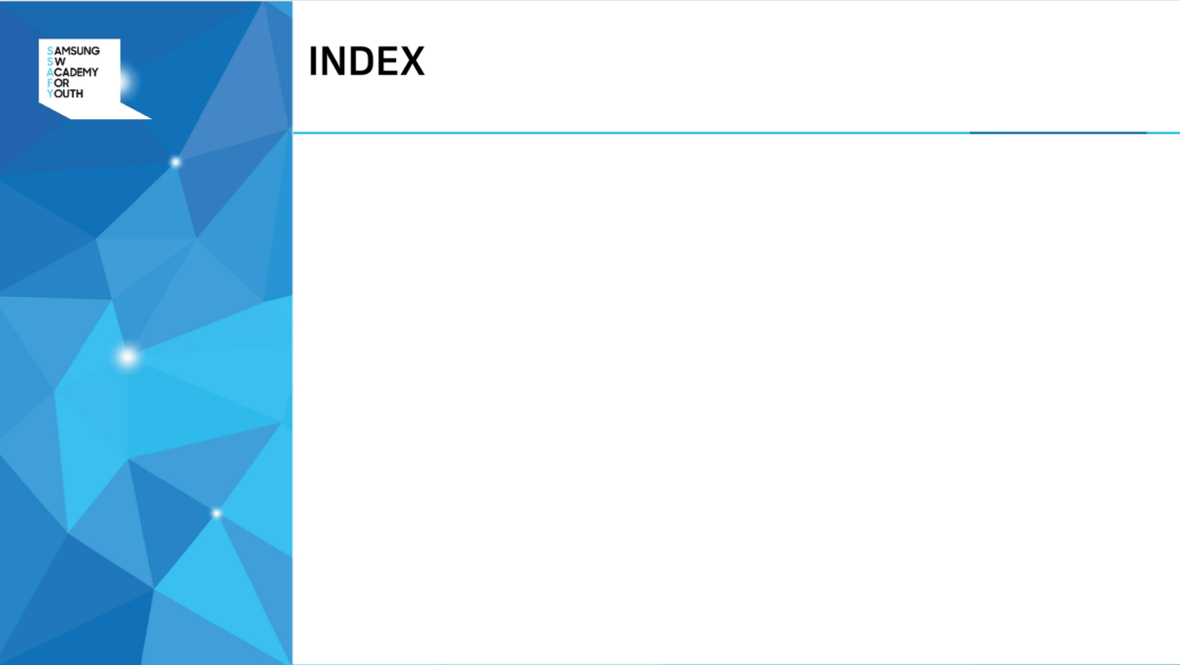
영화 추천 알고리즘 기반 커뮤니티 서비스
ᆞ 목표 서비스
ᆞ ERD
ᆞ 영화 추천 알고리즘
ᆞ 홈 페이지 기능
ᆞ 시연

Slide 4

목표 서비스

Slide 5




홈 페이지 이용 대상
Notes:
ᆞ 본 영화를 기록하는 것을 좋아하는 사람
ᆞ 리뷰까진 아니더라도 본 영화를 체크하고 싶은 사람
ᆞ 방구석 평론가
ᆞ 리뷰를 보고 다음에 볼 영화를 선택하고 싶은 사람

Slide 6
사용 아키텍쳐
Django REST Framework & Vue
ᆞDjango rest framework-simple jwt
ᆞdj-rest-auth
ᆞDjango-filter
ᆞVuex
ᆞVue-router
ᆞVuetify
ᆞboringavatars
Notes:
DRF, djangorestframework-simplejwt, dj-rest-auth, django-filter
Vuetify, Vuex, Vue-router

Slide 7


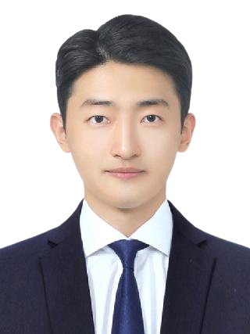

팀원 소개 및 역할 분담
Zero Empty Coffin Team
팀장 : 구희영
팀원 : 김현빈
FrontEnd
BackEnd

Slide 8
ERD

Slide 9
ERD
Movies
Genre
id | IntegerField
name | CharField
Movie
id | IntegerField
backdrop_path | CharField
original_language | CharField
original_title | CharField
overview | TextField
popularity | FloatField
poster_path | CharField
release_date | DateField
runtime | IntegerField
title | CharField
vote_average | FloatField
vote_count | IntegerField
Actor
id | IntegerField
name | CharField
profile_path | CharField
Keyword
id | IntegerField
name | CharField
Character
id | BigAutoField
actor | ForeignKey (id)
movie | ForeignKey (id)
character | CharField
Director
id | IntegerField
name | CharField
profile_path | CharField

Slide 10
ERD
Movies
Review
id | BigAutoField
movie | ForeignKey (id)
user | ForeignKey (id)
content | TextField
created_at | DateTimeField
like | BooleanField
rating | DecimalField
updated_at | DateTimeField
watched | BooleanField
watched_at | DateTimeField
Movie
id | IntegerField
backdrop_path | CharField
original_language | CharField
original_title | CharField
overview | TextField
popularity | FloatField
poster_path | CharField
release_date | DateField
runtime | IntegerField
title | CharField
vote_average | FloatField
vote_count | IntegerField
User <AbstractUser>
id | BigAutoField
date_joined | DateTimeField
email | EmailField
first_name | CharField
is_active | BooleanField
is_staff | BooleanField
is_superuser | BooleanField
last_login | DateTimeField
last_name | CharField
password | CharField
profile_image | ImageField
username | CharField
Comment
id | BigAutoField
parent_comment | ForeignKey (id)
review | ForeignKey (id)
user | ForeignKey (id)
content | TextField
created_at | DateTimeField
updated_at | DateTimeField

Slide 11
ERD
Article
Article
id | BigAutoField
content | TextField
created_at | DateTimeField
password | TextField
title | TextField
updated_at | DateTimeField
writer | TextField
ArticleComment
id | BigAutoField
article | ForeignKey (id)
parent_comment | ForeignKey (id)
content | TextField
created_at | DateTimeField
password | TextField
updated_at | DateTimeField
writer | TextField

Slide 12
영화 추천
알고리즘

Slide 13
영화 추천
검색 및 필터
ᆞ TMDB: Title, original_title
ᆞ Popularity
ᆞ Runtime
ᆞ release date
ᆞ Vote count -> Vote average
랜덤 추천
랜덤 Director의 영화를 인기순으로 조회

Slide 14
홈 페이지
대표 기능

Slide 15
홈 페이지 기능
대표 기능
기타 기능
ᆞ 영화 단일 검색 및 리뷰 작성, 좋아요
ᆞ 리뷰에 대한 댓글, 대댓글
ᆞ 영화 공유 기능
ᆞ 작성한 리뷰 날짜 별 조회
ᆞ 유저 간 팔로우
ᆞ 익명 게시판
ᆞ로그인/회원가입
ᆞ스크롤 업 버튼
ᆞ라이트/다크모드

Slide 16
홈 페이지 기능
기타 기능
ᆞ 익명 게시판
ᆞ로그인/회원가입
ᆞ스크롤 업 버튼
ᆞ라이트/다크모드

Slide 17
시연

Slide 18

다음
순서팀을
만나요!

